Slide 1
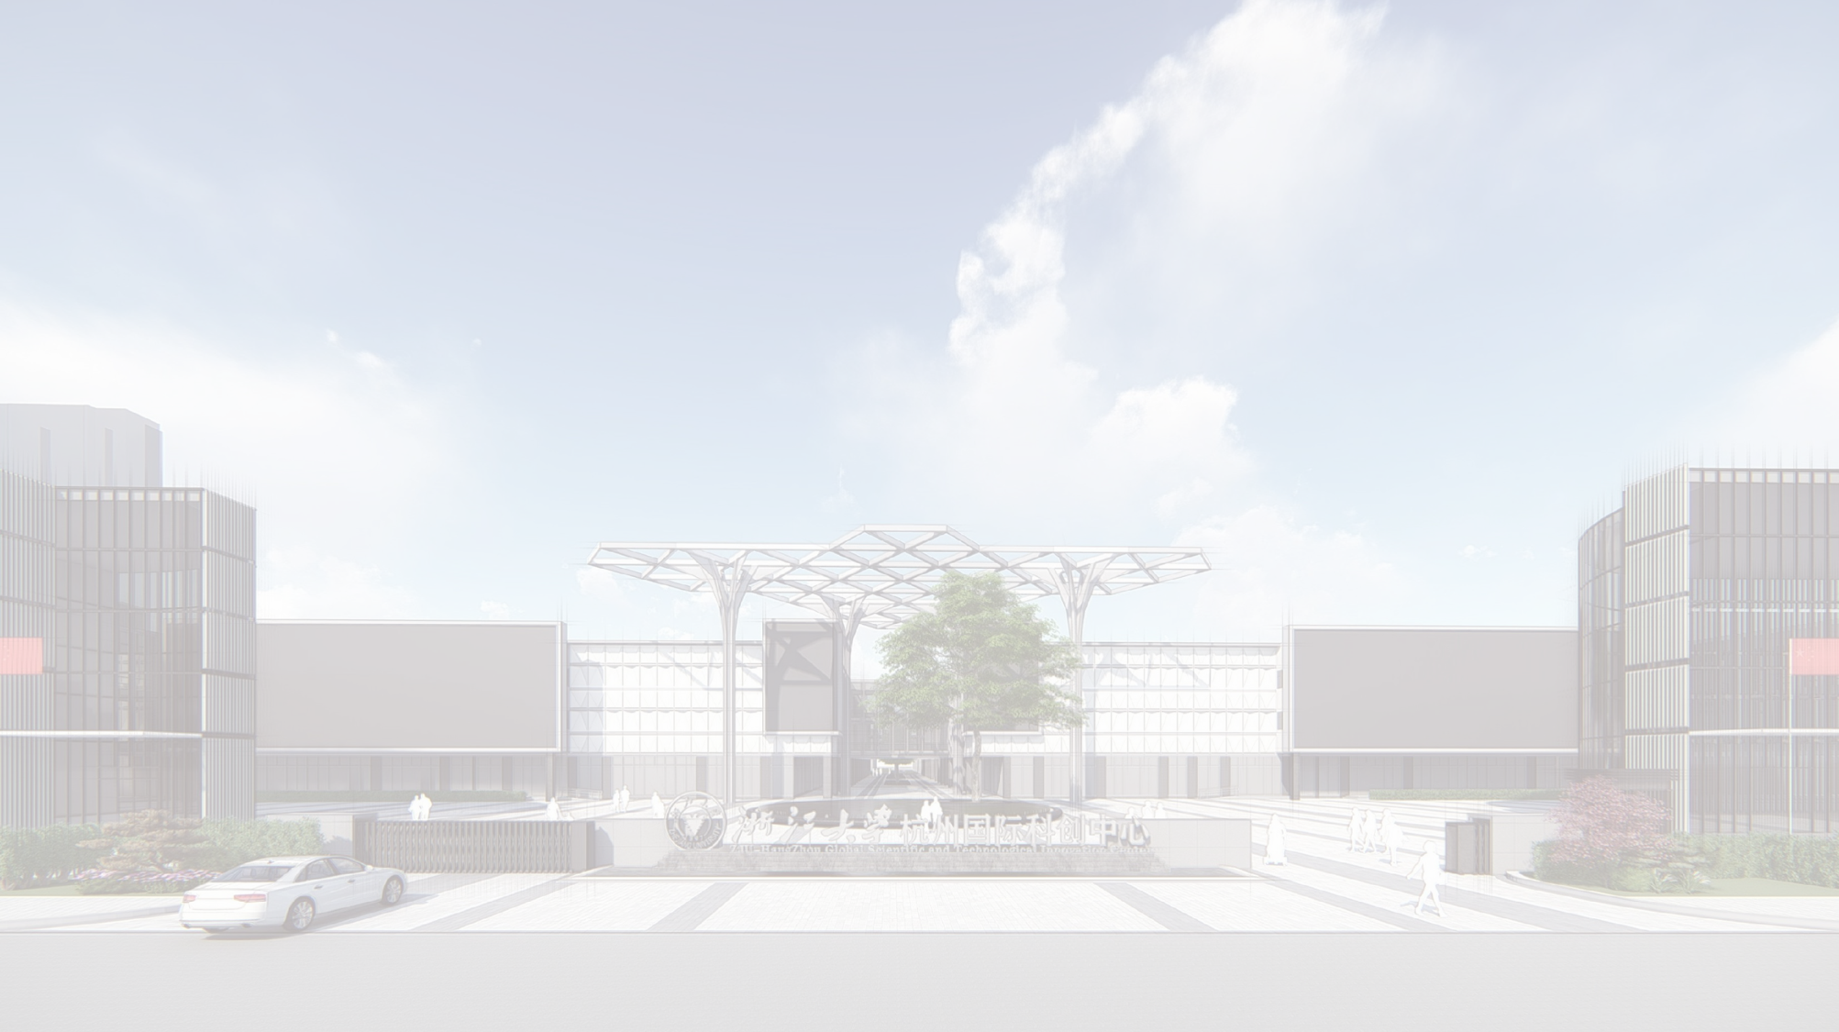


组会汇报
汇报人：郭庞
2021年10月13日

Slide 2
目录/Contents
01
DFM项目
02
文献调研
03
工作进展
04
后续规划

Slide 3
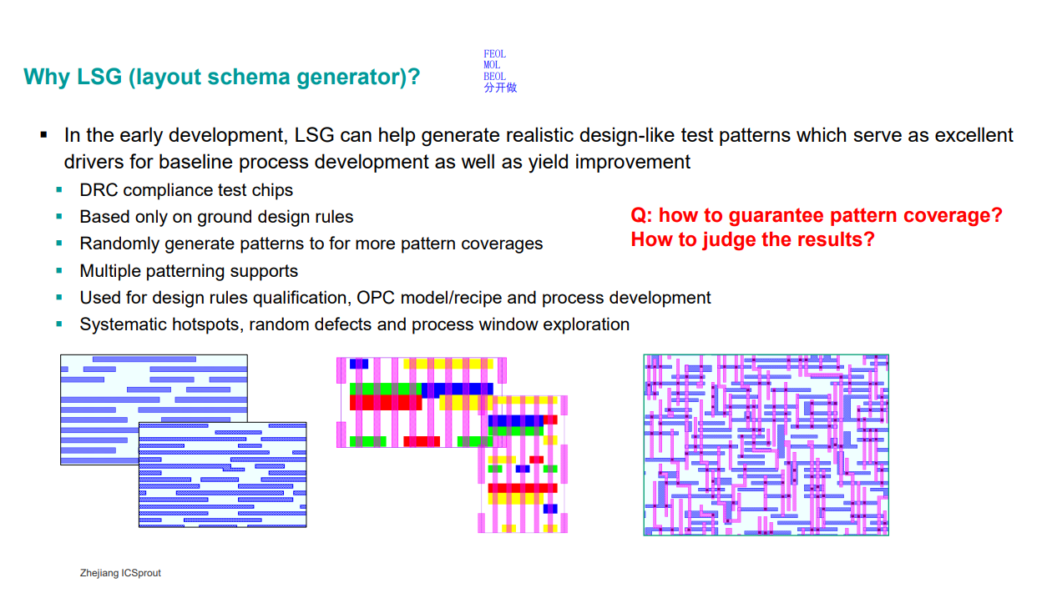
一、DFM项目

Slide 4
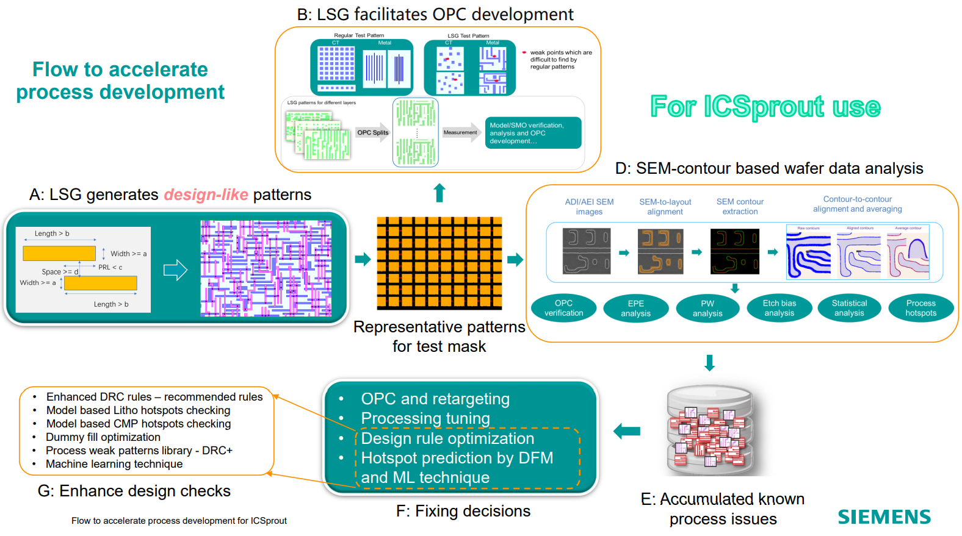
一、DFM介绍

Slide 5
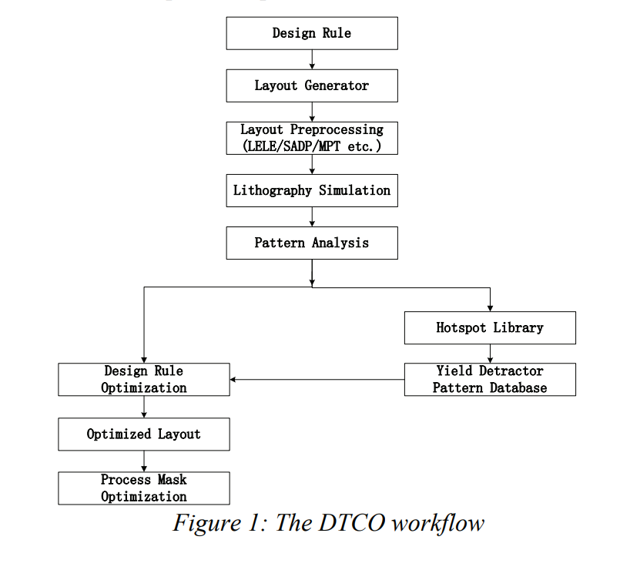
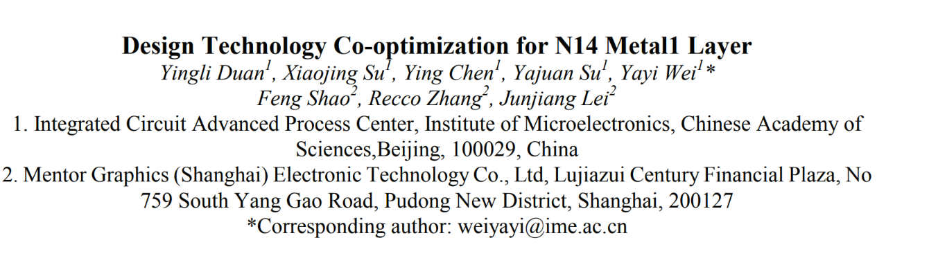
二、项目相关文献调研
Y. Duan et al., "Design technology co-optimization for N14 Metal1 layer," 2016 China Semiconductor Technology International Conference (CSTIC), 2016, pp. 1-4, doi: 10.1109/CSTIC.2016.7463980.

Slide 6
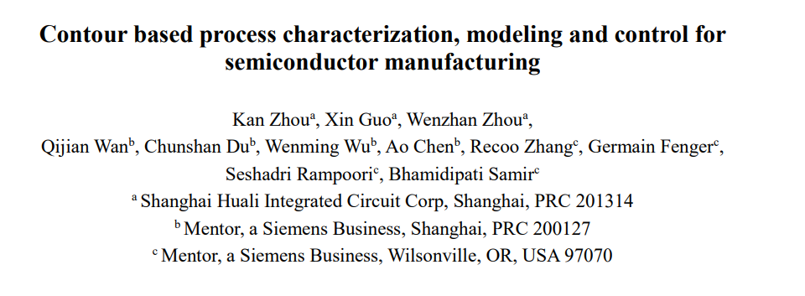
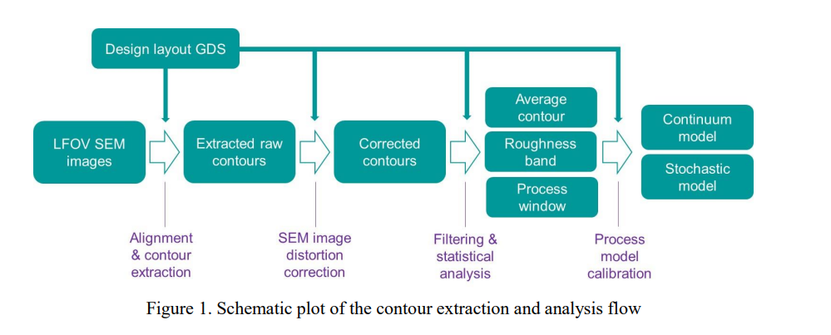
二、项目相关文献调研
Kan Zhou, Xin Guo, Wenzhan Zhou, Qijian Wan, Chunshan Du, Wenming Wu, Ao Chen, Recoo Zhang, Germain Fenger, Seshadri Rampoori, Bhamidipati Samir, "Contour-based process characterization, modeling, and control for semiconductor manufacturing," Proc. SPIE 11611, Metrology, Inspection, and Process Control for Semiconductor Manufacturing XXXV, 1161113 (22 February 2021); doi: 10.1117/12.2591300

Slide 7
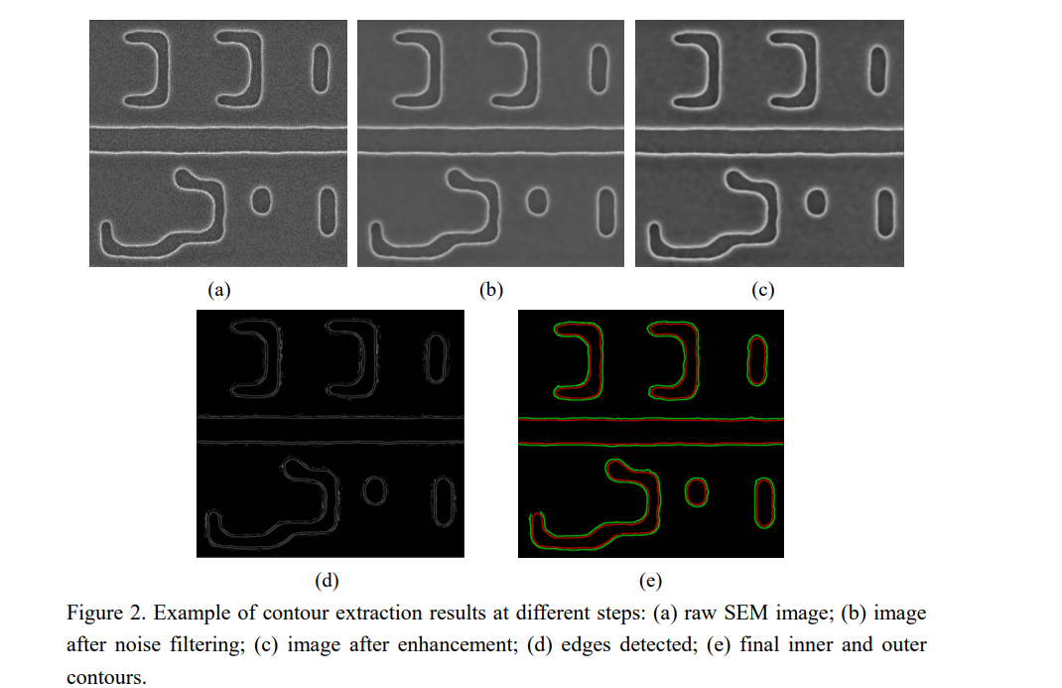
二、项目相关文献调研

Slide 8
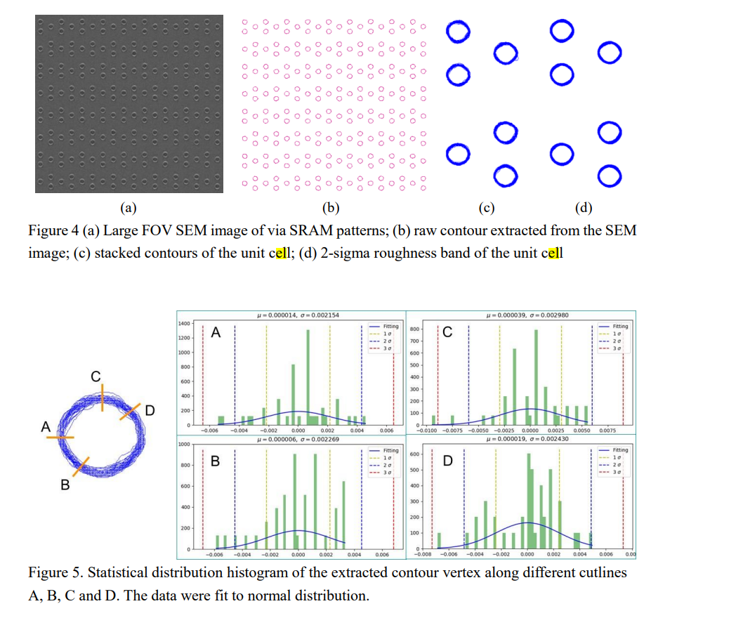
二、项目相关文献调研

Slide 9
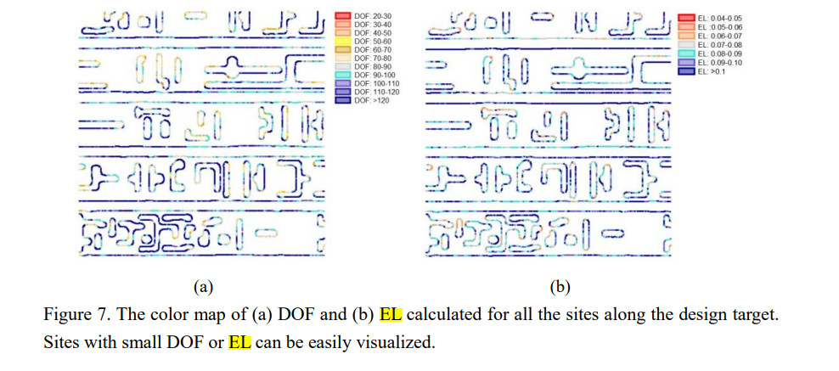
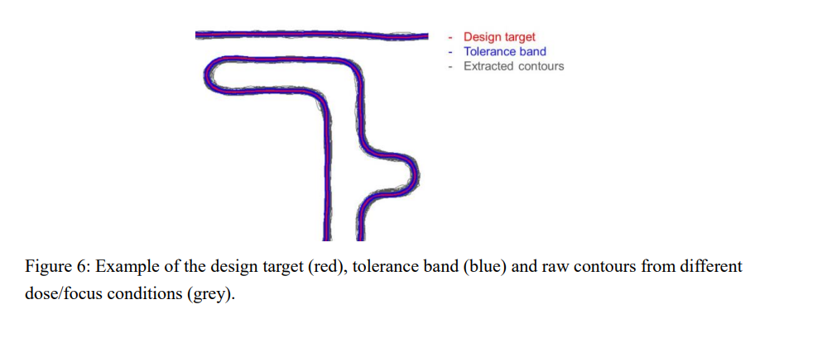
二、项目相关文献调研

Slide 10
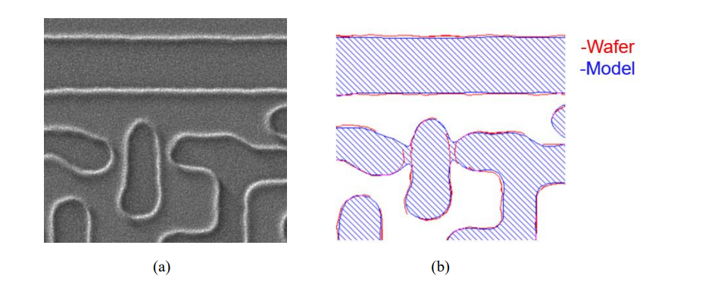
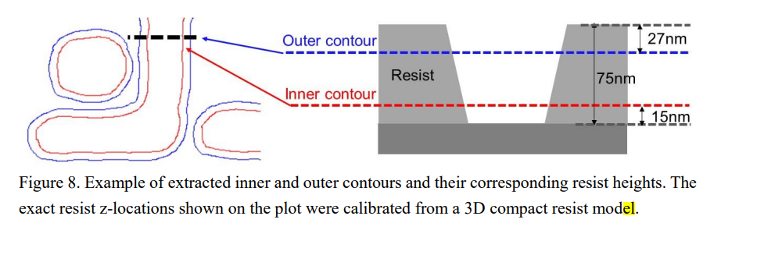
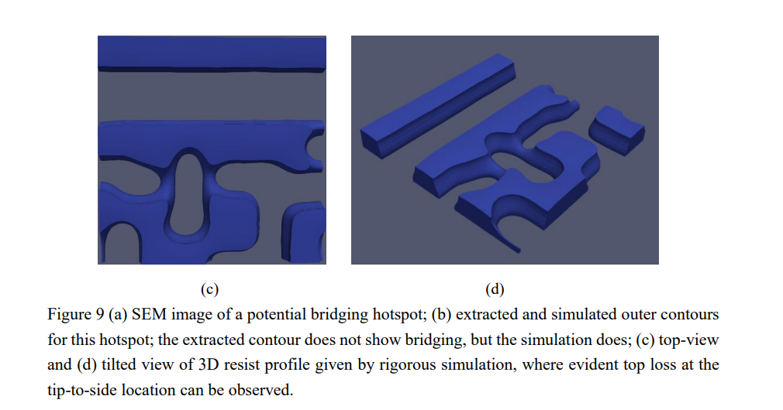
二、项目相关文献调研

Slide 11
三、文献review
DTCO
Standrad cell
TCAD仿真
sram
基于TCAD仿真
基于新结构（nanosheet）
Compact模型提取和SNM分析
Layout优化（易于光刻）
金属层连线（IR drop）

Slide 12
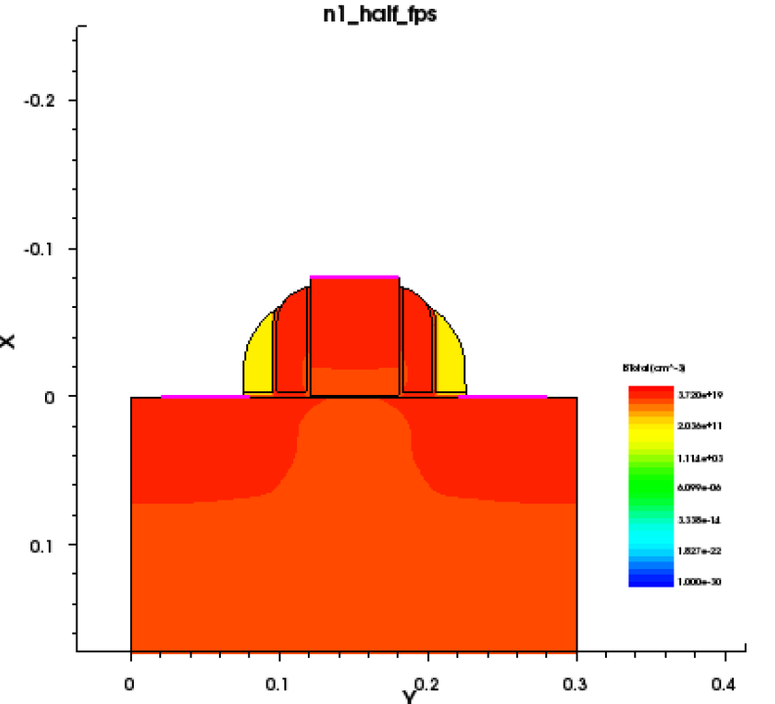
三、仿真进度
55nm-NMOS仿真
1.器件结构形成
2.Imp参数修改完成
待调整：Id-Vg曲线 网格密度 退火控制

Slide 13
四、后续计划
DTCO
DFM项目
TCAD仿真
综述撰写

Slide 14

敬请批评指正！
地址：杭州市建设三路733号10号楼
网址：https://mne.zju.edu.cn/

